Slide 1
الدرس الثاني التسويق عبر البريد الإلكتروني

Slide 2
جميلتي
تصفحي الكتاب من ص - لاستنتاج أهداف الدرس

Slide 3
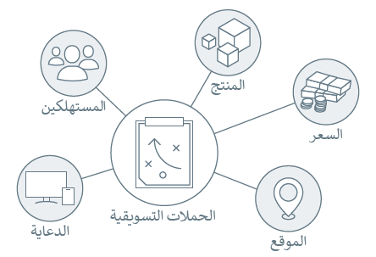
رقم النشاط | 2 | موضوع النشاط | التسويق
مدة النشاط | 10د | نوع النشاط | جماعي
باستخدام استراتيجية (الحوار والمناقشة ) أجيبي عما يأتي
التسويق
قومي بقراءة الكتاب ص 9
والإجابة على الأسئلة التالية :
ما هو التسويق عبر البريد الالكتروني؟
ما هي أنواع رسائل البريد الإلكترونية ؟
ما هي أهمية التسويق عبر البريد الإلكترونية ؟

Slide 4
كيفية اختيار منصة التسويق عبر البريد الإلكتروني ؟
محددات اختيار منصة التسويق المناسبة ..

Slide 5
محددات اختيار منصة التسويق المناسبة ..
 | الميزانية
 | نوع رسائل البريد
 | التصميم
 | رسائل البريد الإلكتروني الخاص بالمعاملات

Slide 6
كيفية تصميم بريد إلكتروني تسويقي
لا يجب أن يكون تصميم البريد الإلكتروني صعباً أو تقنياً للغاية فمن خلال استخدام محرر السحب والإفلات، يمكنك إنشاء حملات تسويقية احترافية ومذهلة بسهولة

Slide 7
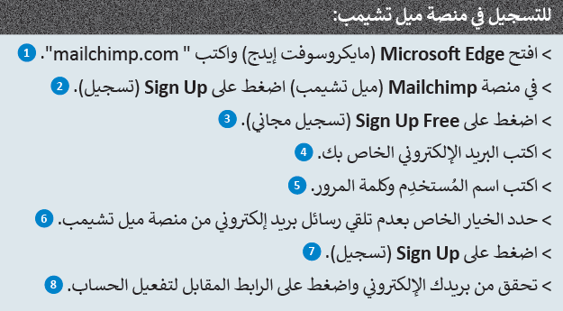
إنشاء منصة تسويق بريد إلكتروني
إنشاء حساب
ابدأ بإنشاء حساب على منصة ميل تشيمب.

Slide 8
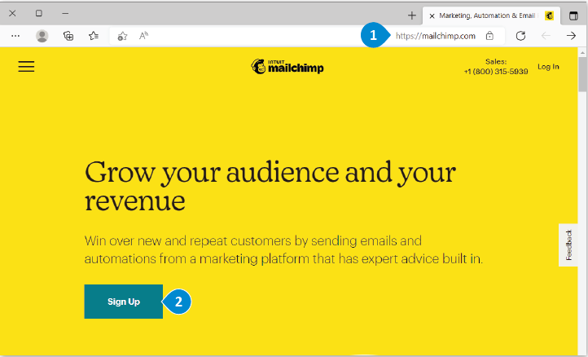

Slide 9
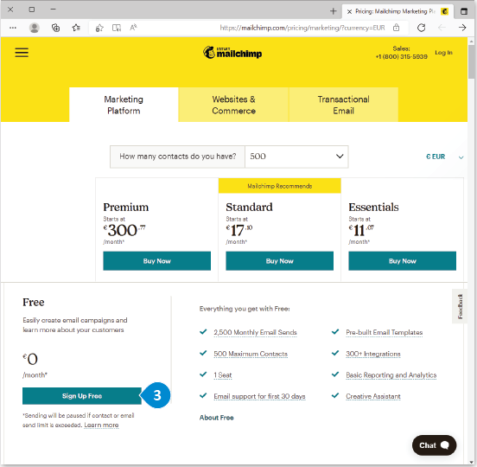

Slide 10
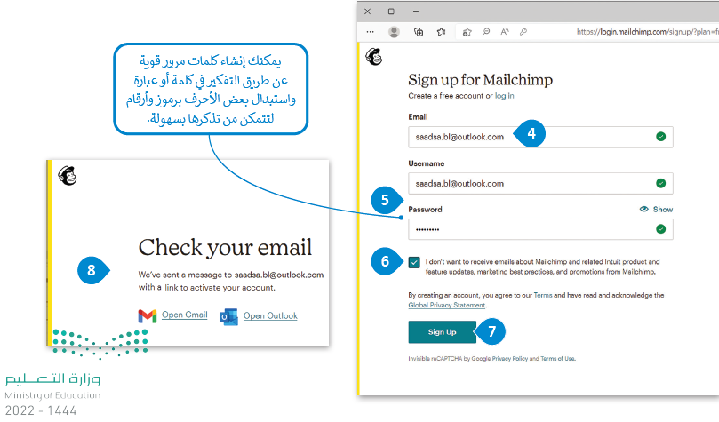

Slide 11
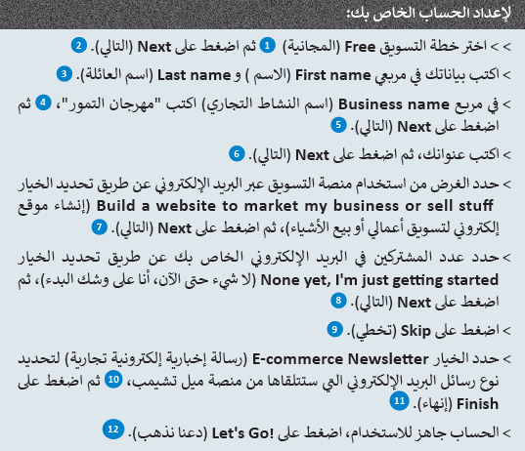
إعدادات الحساب
بعد إنشاء حسابك وتفعيله، عليك اختيار خطة التسويق المناسبة ومن ثم يمكنك إضافة بعض المعلومات الشخصية

Slide 12
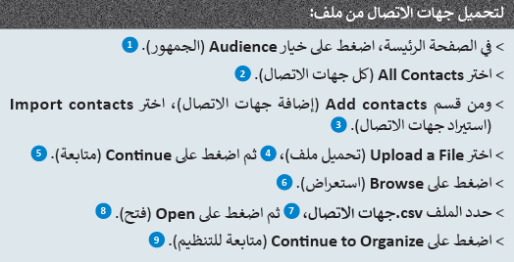
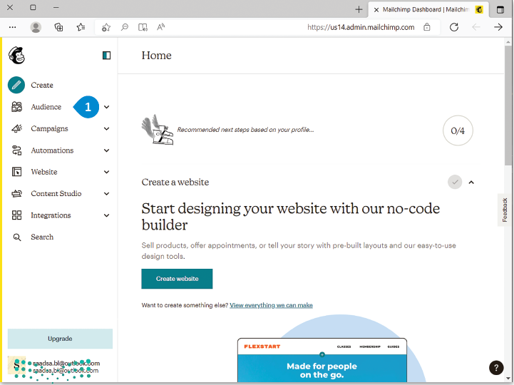
إضافة جهات الاتصال
يمكنك تحميل ) Upload ( جهات الاتصال الخاصة بك عن طريق است ي 􁣂ادها من ملف بامتداد " .".csv

Slide 13
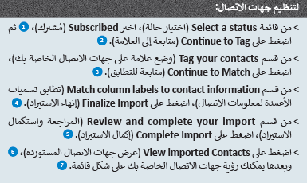
تنظيم جهات الاتصال
بعد استيراد الملف csv جهات الاتصال الذي يحتوي جهات الاتصال الخاصة بك، عليك تنظيمها.

